Slide 1
数据解析组件
概要设计方案

Slide 2
目录
场景描述
功能说明
关键点设计
预定义规则
用户存储参数位置标示
规则表现和存储方式

Slide 3
场景描述
首先有一个输入或者输出文件1，通过Flexware设计时针对这个文件定位一定的位置，将这个定位文件位置的规则记录下来，在运行时，会有另外的一个输入或输出的文件2,这个文件大致符合Flexware设计时定义规则的文件，我们会对文件2按照预先定义的规则将指定位置的值选择出来或者把值回填，这才是总部这边的场景。

Slide 4
功能说明
支持文件模板提残及实际输入文件提参，现在只是针对选择的确定的文件？
因为Robot只能对自己包含的文件进行修改，如果是动态进入的文件。（注意：没有进行{GUID}，这种标识文件进行操作），就是支持输入输出文件模板的概念，提参是针对模板提参，不是实际固定的文件
支持实际输入对多文件提参
参数是来自多个文件的。而不是来自一个文件。
支持提取参数模式（表格部分支持，键值对），一个文件中支持多种提参模式。
键值对支持多个自定义分隔符，支持自定义行分隔符。
操作向导列表及维护（操作历史功能）
回写设置数据格式（科学计算法，小数点位数等）
Mark标记基准位置
支持单独某列选择
插入其他文件内容
编辑器行号显示
提参文本高亮显示

Slide 5
关键点设计
预定义规则：如何通过文本上下文，定位输入和输出参数的位置。
用户存储参数位置标示。
规则表现和存储方式。

Slide 6
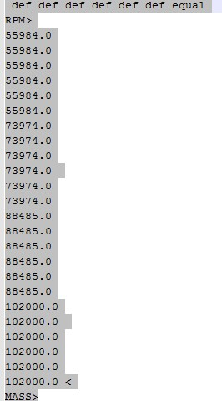
预定义规则
文本定义块，要从中取一部分。
使用上下文定位法，可以忽略
（位置关系）：
正则表达式：
“^(def def def def equal)
(\d+(\.\d+)?)? MASS>$“
获取 55984.0
55984.0
55984.0的位置

Slide 7
用户存储参数位置标示
在Robot包中有FlexwareTxtParaMapping.xml文件。这个文件对应输入和输出内容。
扩展Robot包功能，增加FlexwareParaMapping.xml，用来存储标示位置。
参数位置匹配规范正在撰写中。
支持文本匹配。

Slide 8
规则表现和存储方式
规则标示在应用程序中如何实现，通过使用Command设计模式，可以实现视频中的功能：规则历史，添加规则，删除规则。
规则的存储在FlexwareParaMapping.xml中。

Slide 9
参数提取和置换的方法
Mapping
Parameter
数据解析Engine

Slide 10
主要工作
开发相关界面
基于文本提参改进。
开发相关Driver
基于文本Engine改进。

Slide 11
其他功能
支持实际输入对多文件提参
Robot的参数类型必须支持File
参数是来自多个文件的。而不是来自一个文件。
同上
支持提取参数模式（表格部分支持，键值对），一个文件中支持多种提参模式。
基于上下文定位法，使用位置定位法完成表格和键值对提取参数。
一个文件可以包含多个上下文定位法。
键值对支持多个自定义分隔符，支持自定义行分隔符。
扩展文本提参界面。
操作向导列表及维护（操作历史功能）
扩展文本提参界面。
回写设置数据格式（科学计算法，小数点位数等）
扩展FileEngine功能，在FlexwareParaMapping功能。
Mark标记基准位置
基于上下文定位法，使用位置定位法
支持单独某列选择
扩展文本提参界面。
插入其他文件内容
这个版本先不实现。改功能可以通过别的方法完成。
编辑器行号显示
有相应的控件
提参文本高亮显示
有相应的控件。

